Slide 1
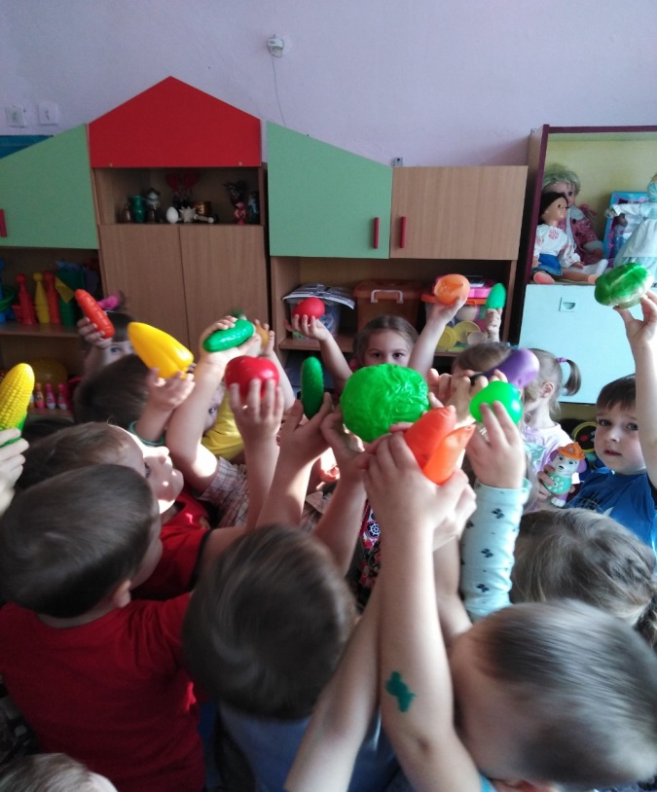
муниципальное бюджетное дошкольное общеобразовательное учреждение
«Детский сад № 45 «Октябрёнок» города Смоленска
Отчёт достижений средней группы по дополнительному образованию – ОБЖ «Азбука безопасности» за 2019-2020 год.
Составили воспитатели: Розанова О.В.
Ковалева О.А.

Slide 2
Цель: Формирование у ребенка представление о здоровье как одной из главных ценностей жизни.
Задачи:
Обучающие: -Закрепить знания о частях тела; их назначение. -Дать представление о строении организма, о назначении органов – сердце, желудок, легкие. -Закреплять знания об уходе за телом, волосами, ногтями.
-Объяснить детям, как важно следить за состоянием своего здоровья. -Добиваться, чтобы дети в случае необходимости обращались к взрослому за помощью. Развивающие: -Расширить представления детей о профессии врача, учить осознанию воспринимать врачебные предписания и строго выполнять их. -Познакомить детей в доступной форме с лечебными средствами. -Дать им сведения о нетрадиционных методах лечения. -Довести до сознания необходимость лечения. Воспитательные: - Воспитывать осознанное отношение к питанию, одежде. -Воспитывать осознанное отношение к охране органов дыхания (не кричать, не дышать ртом; вдыхать воздух носом и т.п.). -Сформировать представления о том, что нельзя брать в рот снег, сосульки; о том, что овощи и фрукты перед употреблением нужно мыть.

Slide 3
    Условия реализации образовательной программы
Уважение к достоинству воспитанников, принятие его, как личность, защита ребёнка от любых форм психического и физического насилия, поддержка самостоятельности и активности ребёнка. В данной программе участвуют все желающие дети. Условия формирования группы – все дети одного возраста. Содержание программы рассчитано на детей в возрасте от 4 до 7 лет.
Педагог учитывает возрастные и индивидуальные особенности детей, выявленные в ходе наблюдений за каждым ребенком.

Slide 4
Планируемые результаты:
о несовпадении приятной внешности и добрых намерений человека;
об опасных ситуациях при контакте с незнакомыми людьми;
о нормах поведения в экстремальных ситуациях в быту;
о нормах поведения в случае, если ребенок потерялся на улице;
о правилах безопасного поведения на улице;
о местах на улице, где позволительно играть;
о правилах обращения с предметами, несущими в себе опасность;
знать:
правила поведения в ситуации насильственного поведения со стороны незнакомого взрослого;
правила уличного движения, перехода улицы в указанных местах, в соответствии со световыми сигналами;
дорожные знаки для водителей и пешеходов;
разные виды транспорта;

Slide 5
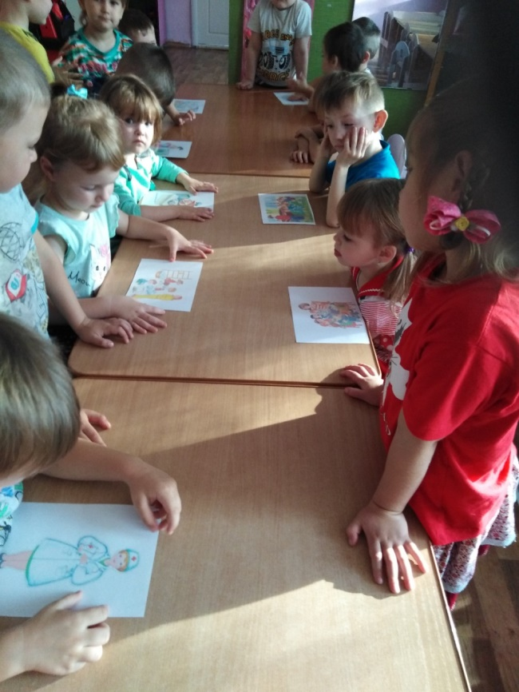
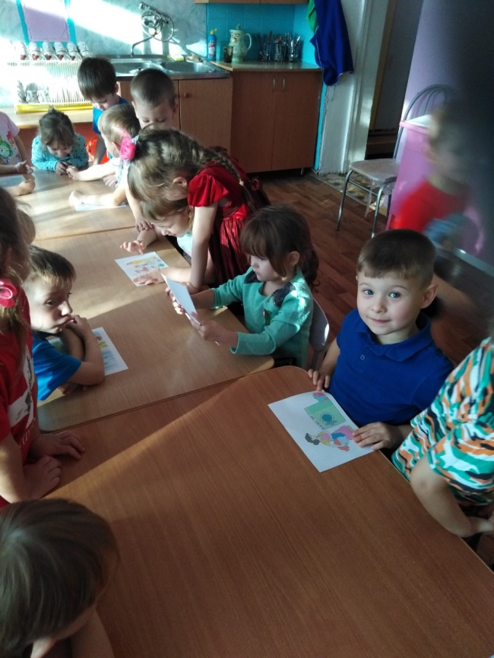
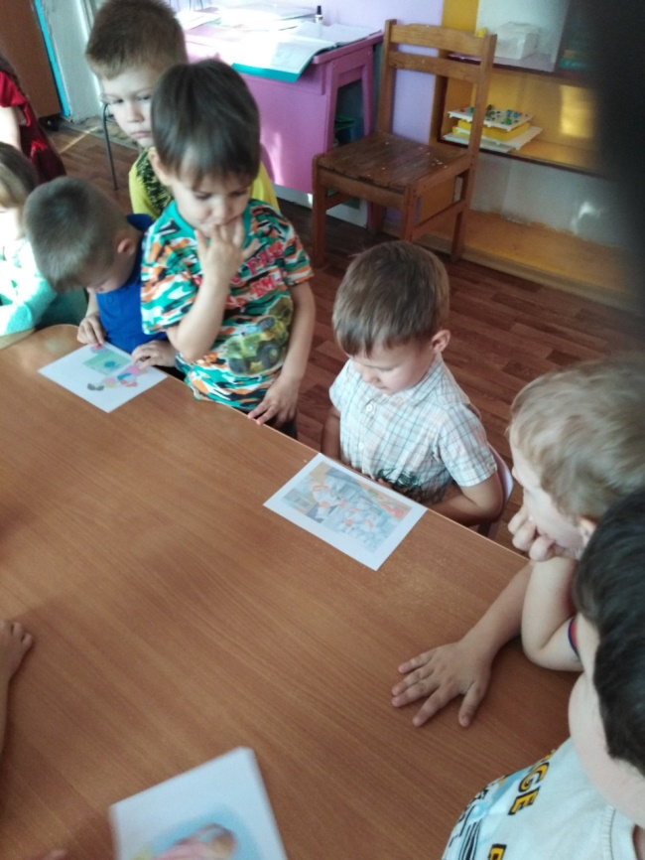
Эмоциональное благополучие ребёнка
.
Тема: «Кто заботится о детях в детском саду»
Задачи: Уточнить знания о работе сотрудников детского сада, закрепить названия профессий: воспитатель, младший воспитатель, медсестра, повар, инструктор по физкультуре

Slide 6
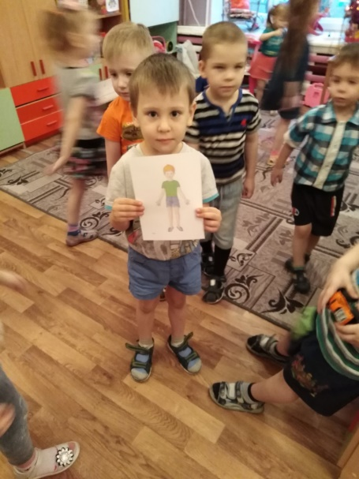
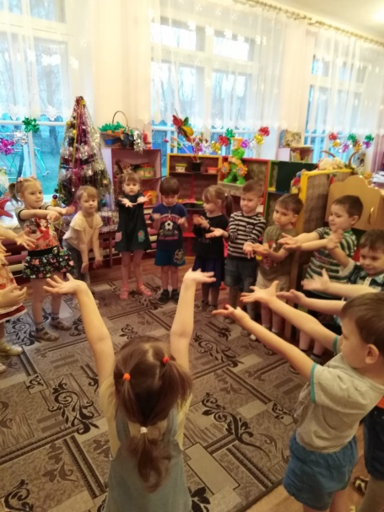
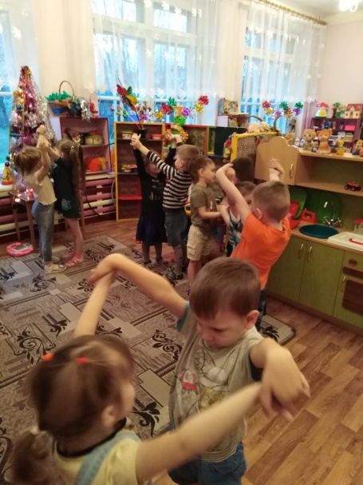
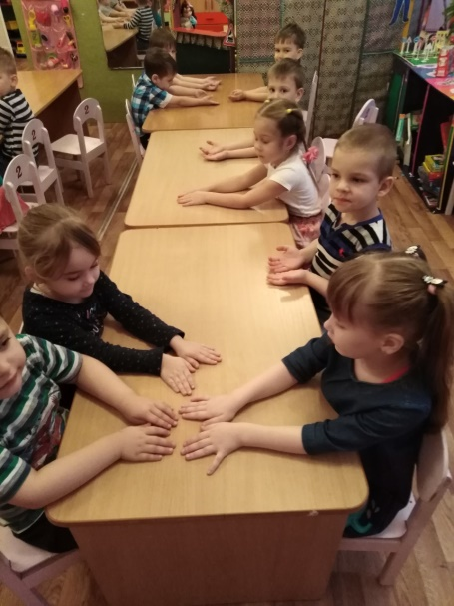
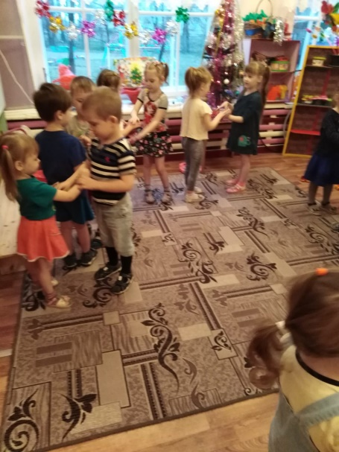
Тема: «Наши руки»
Задачи: 1.Дать понятие о важности человеческой руки: о том, что с помощью рук можно выражать различные чувства. 2. Рассказать детям о том, что по руке можно найти человека, узнать о его здоровье, характере. 3. Учить сознательно относится к развитию своей руки. 4.Продолжать учить изображать предметы символами.
.

Slide 7
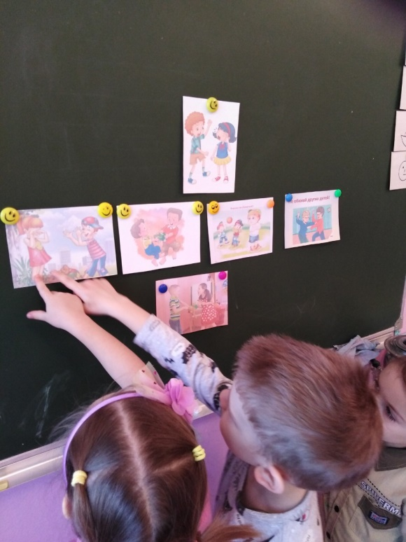
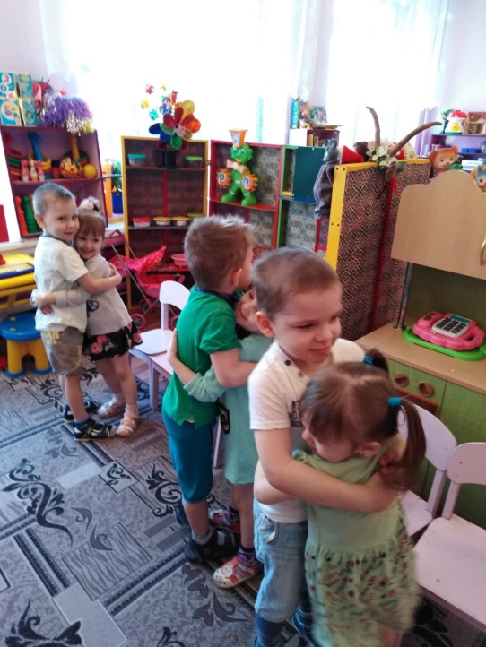
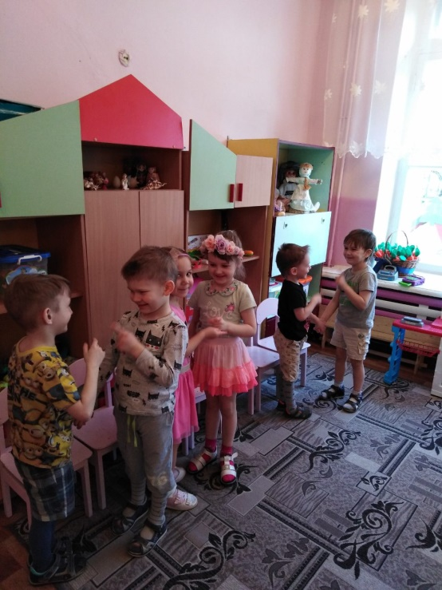
Тема: «Конфликты между детьми»
Задачи: 1.Научить детей самостоятельно разрешать межличностные конфликты, учитывая при этом состояние и настроение другого человека. 2.Уметь пользоваться нормами-регуляторами (уступить, договориться, соблюсти очерѐдность, извиниться).
.

Slide 8
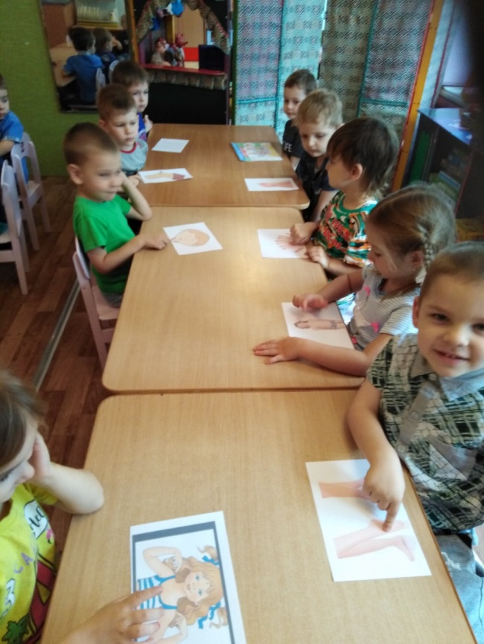
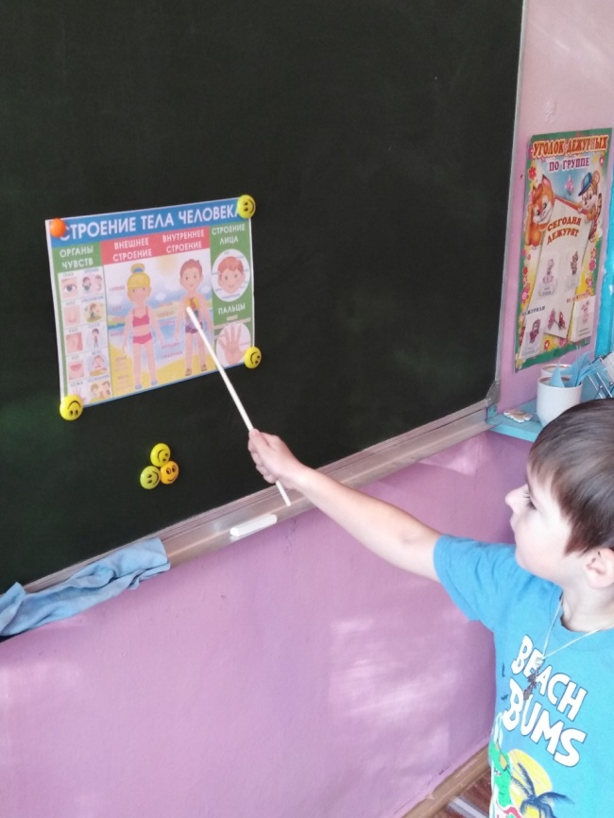
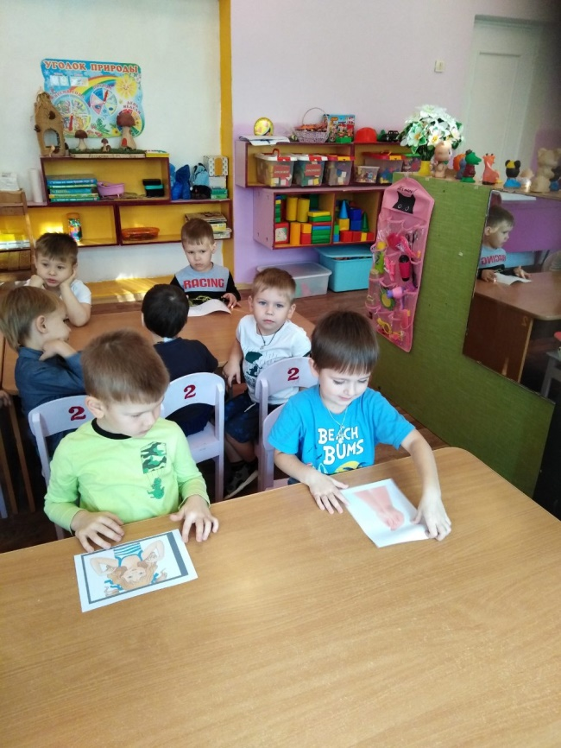
Здоровье ребёнка
Тема: «Я – ребенок. Мой образ жизни».
Задачи: Расширять и закреплять представления детей об отличии организма ребенка от взрослого человека.

Slide 9

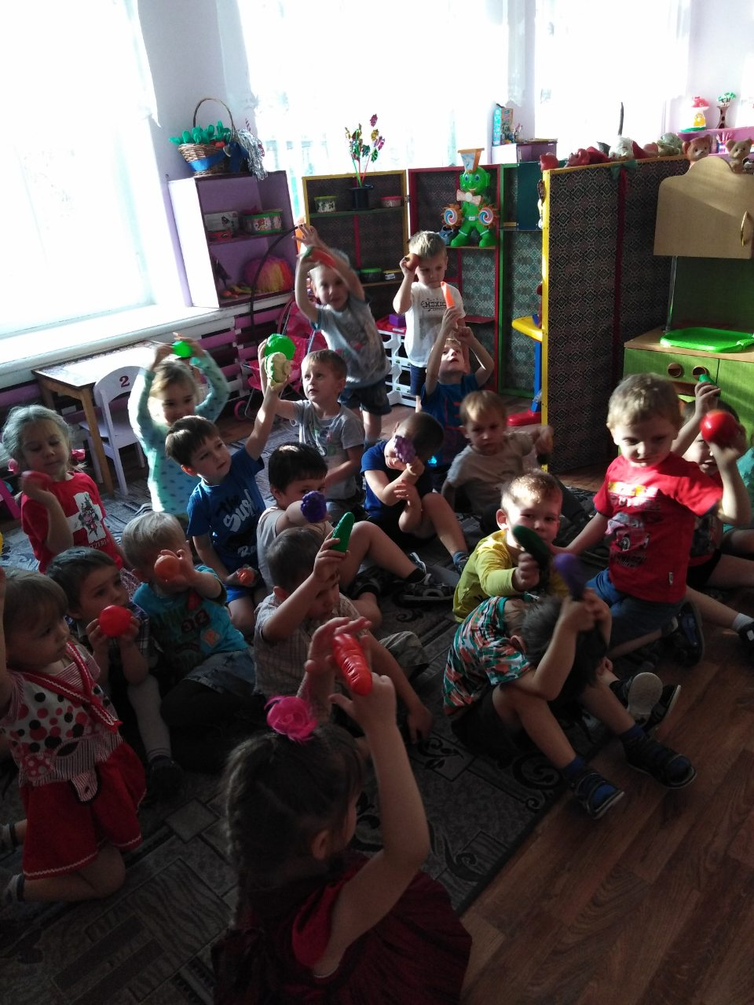
Тема: «Узнай и назови овощи»
Цель: 1.Уточнить знания о полезных продуктах, их значение для здоровья и хорошего настроения. 2.Уточнить качественные характеристики фруктов.
.

Slide 10
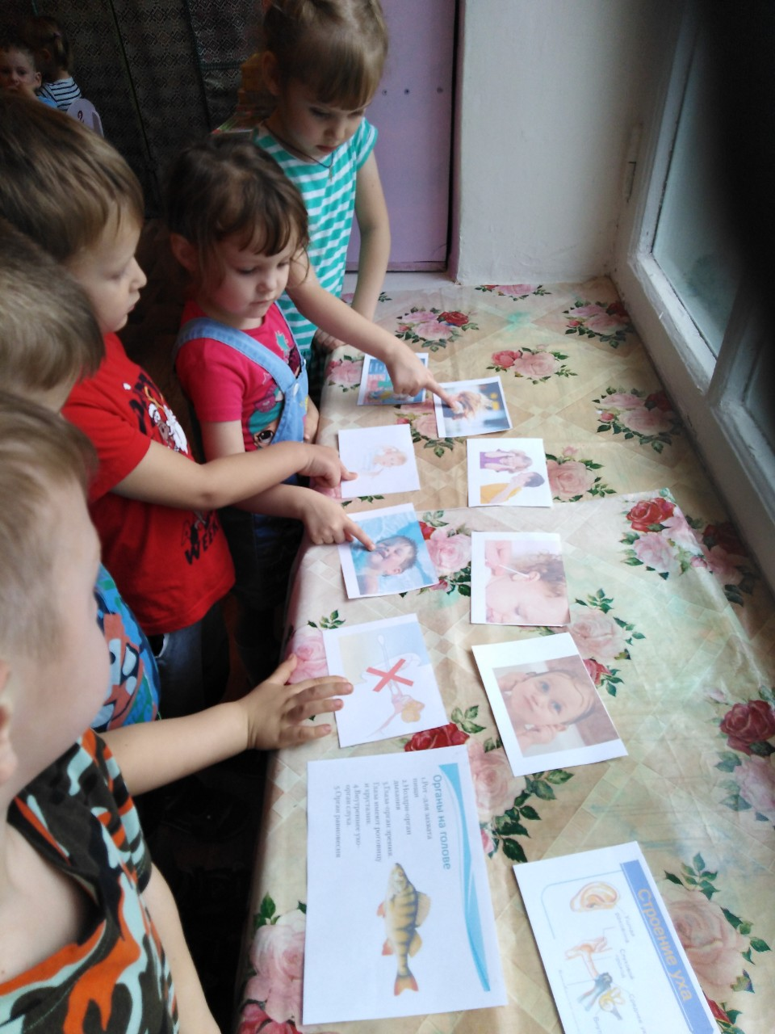
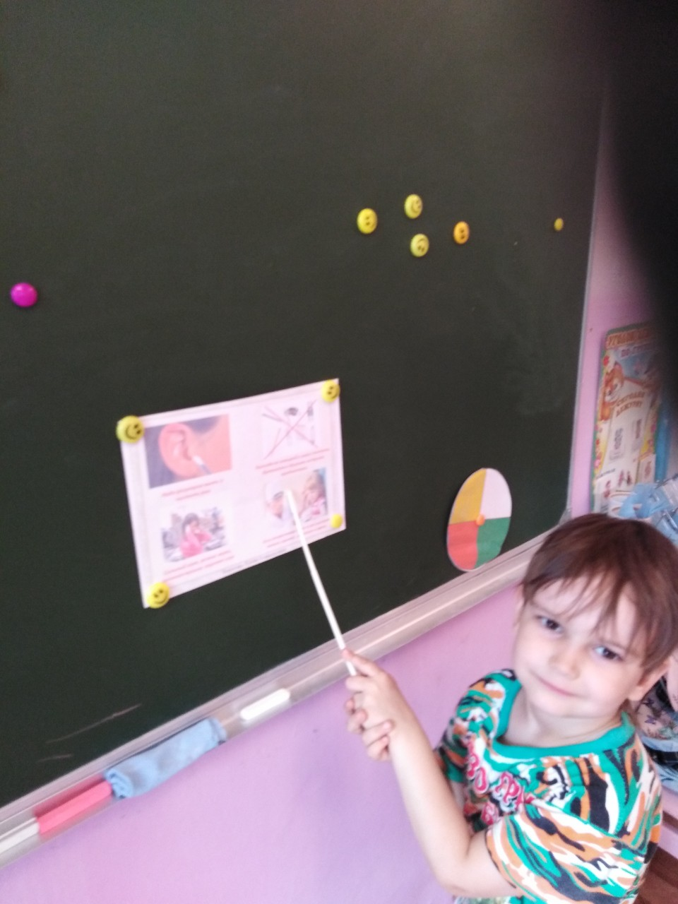
Тема: «Слушай во все уши»
Задачи: 1.Дать знания об органах слуха, уточнить, что уши у всех разные. 2.При помощи опытов учить различать силу, высоту, тембр звуков. 3.Закрепить знания о правилах ухода за ушами.
.

Slide 11
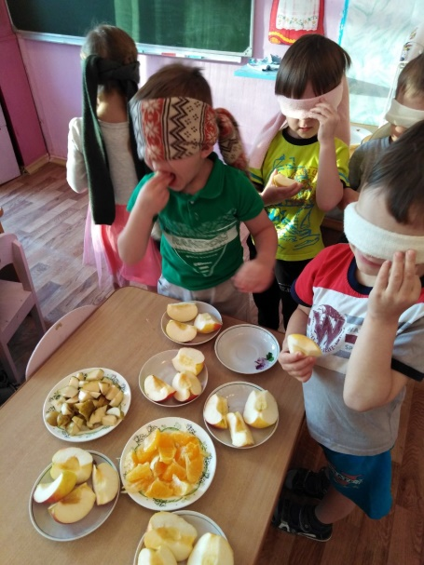
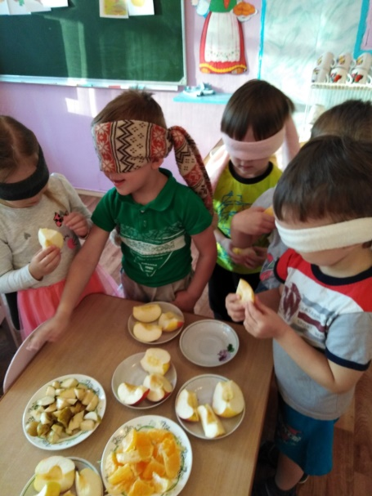
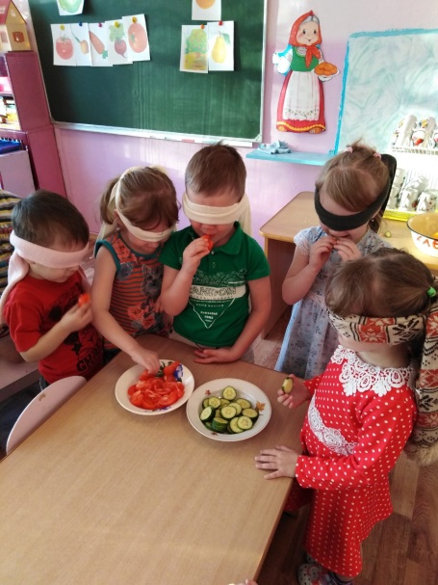
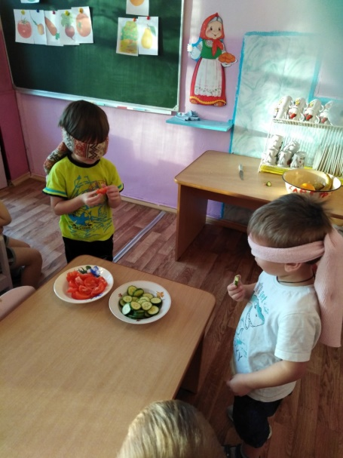
Тема: «Определение вкуса овощей и фруктов».
Задачи: 1.Закрепить знание названий овощей, учить узнавать их по описанию воспитателя. 2.Продолжать формировать представление о пользе овощей для здоровья. 3.Закрепить обобщающие понятия «овощи», «фрукты».
4.Закреплять знания об овощах и фруктах, умение определять их по вкусу. 5.Закрепить представление о пользе фруктов для здоровья.
.

Slide 12
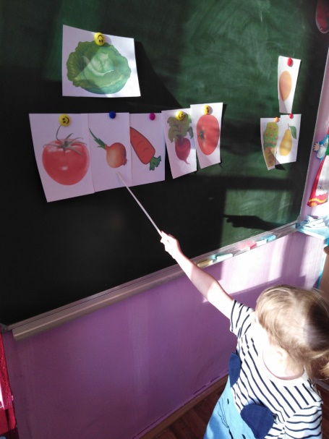
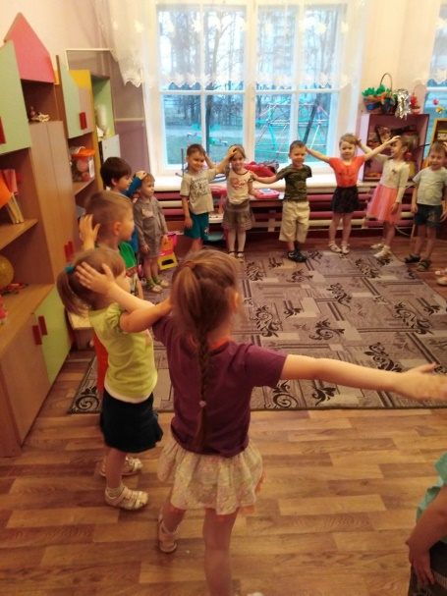
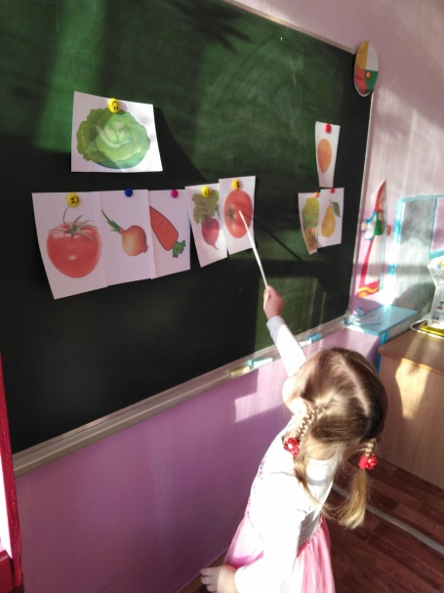
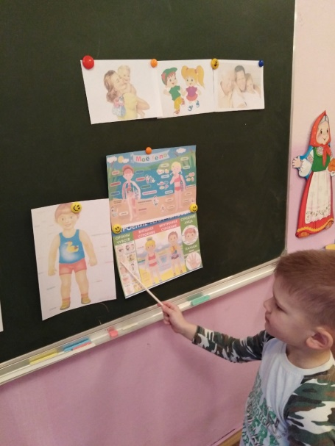
Тема: «Тело человека»
Задачи: 1.Уточнить знания, из каких частей состоит тело человека. 2.Дать знания о роли органов чувств.
.

Slide 13
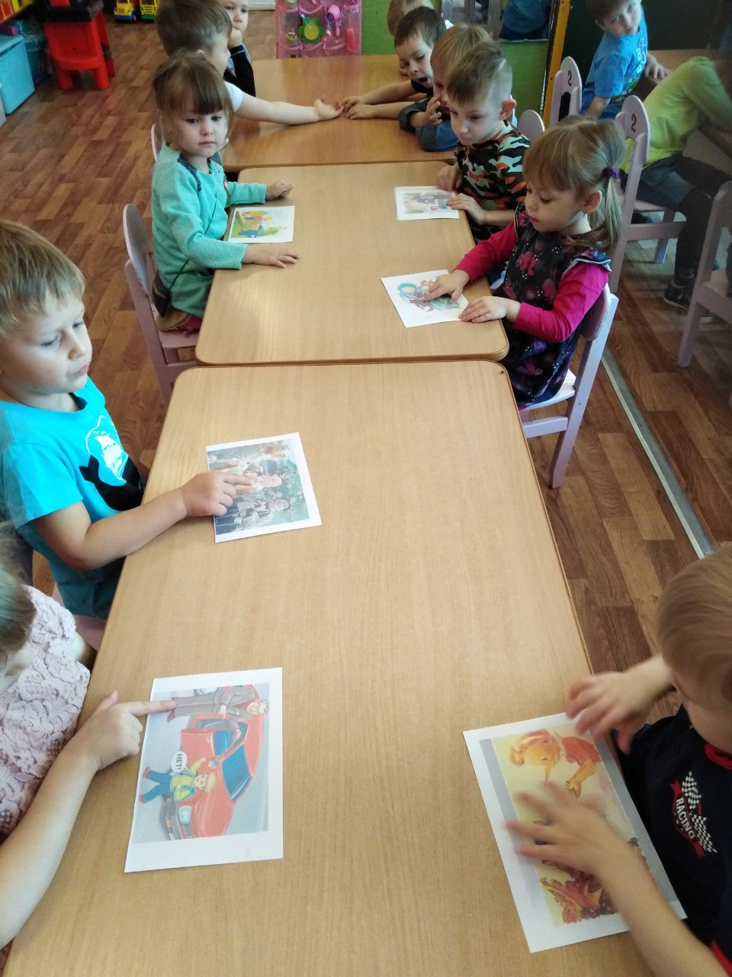
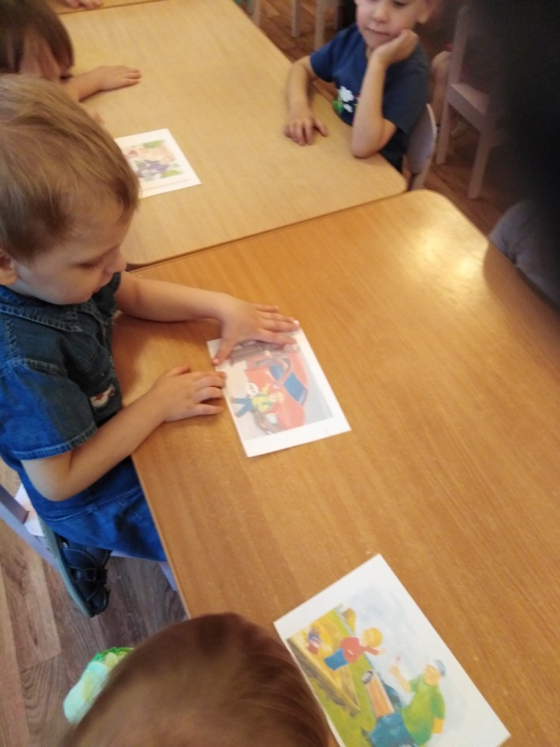
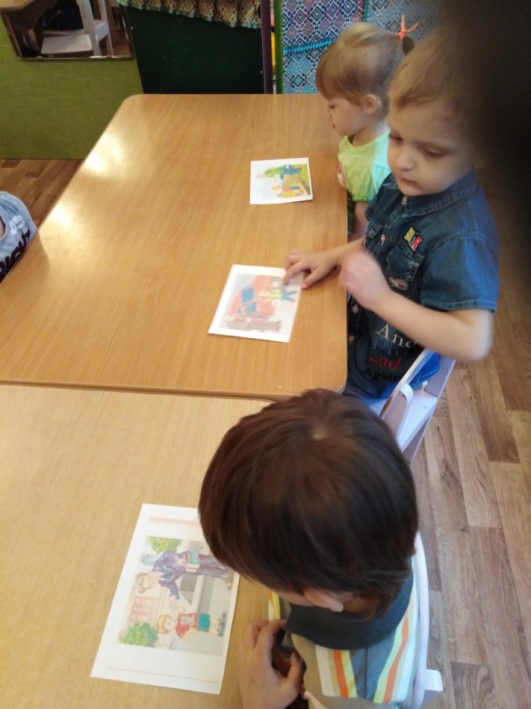
Ребёнок и другие люди
Тема: «О несовпадении приятной внешности и добрых намерений».
Задачи: 1.Объяснить ребёнку, что приятная внешность незнакомого человека не всегда означает его добрые намерения. 2.Рассмотреть и обсудить типичные опасные ситуации возможных контактов с незнакомыми людьми, научить правильно вести себя в таких ситуациях.

Slide 14
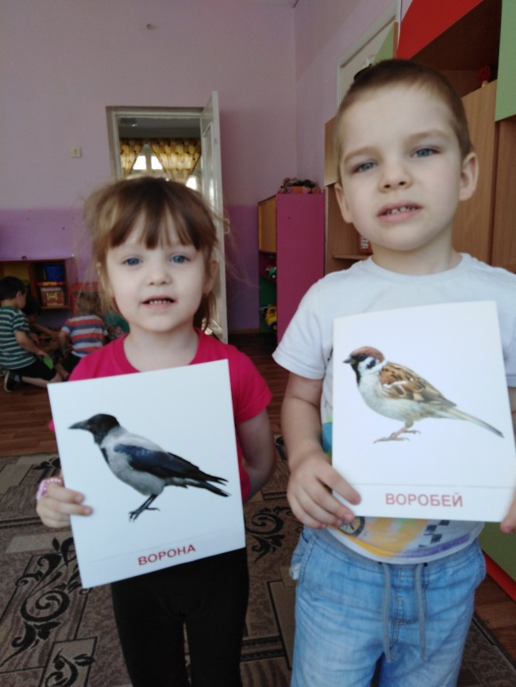
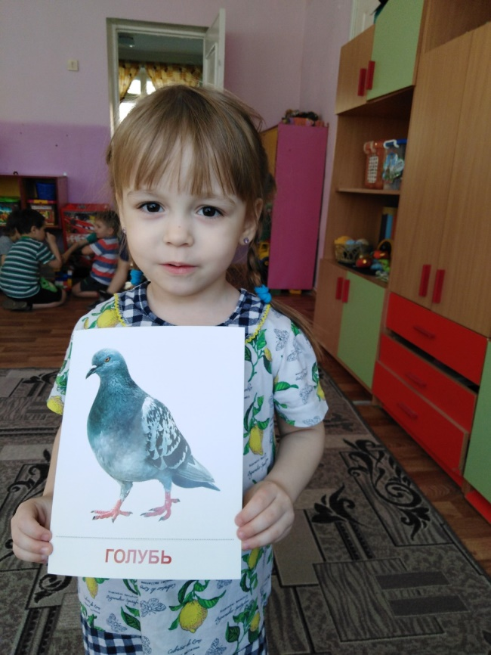
Тема: «Доскажи словечко»
Задачи: 1.Учить видеть и называть предметы и действия на картинке, находить причинно-следственные связи. 2.Учить составлять короткий рассказ. 3.Подводить к пониманию пользы для здоровья прогулок и физических упражнений. 4. Закреплять представления о необходимости соблюдать правила гигиены.
.

Slide 15
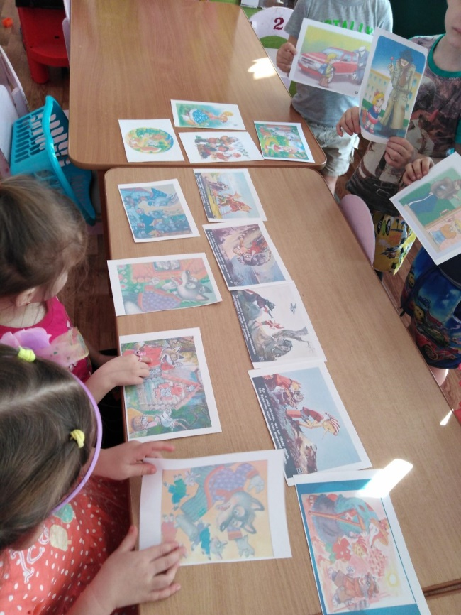
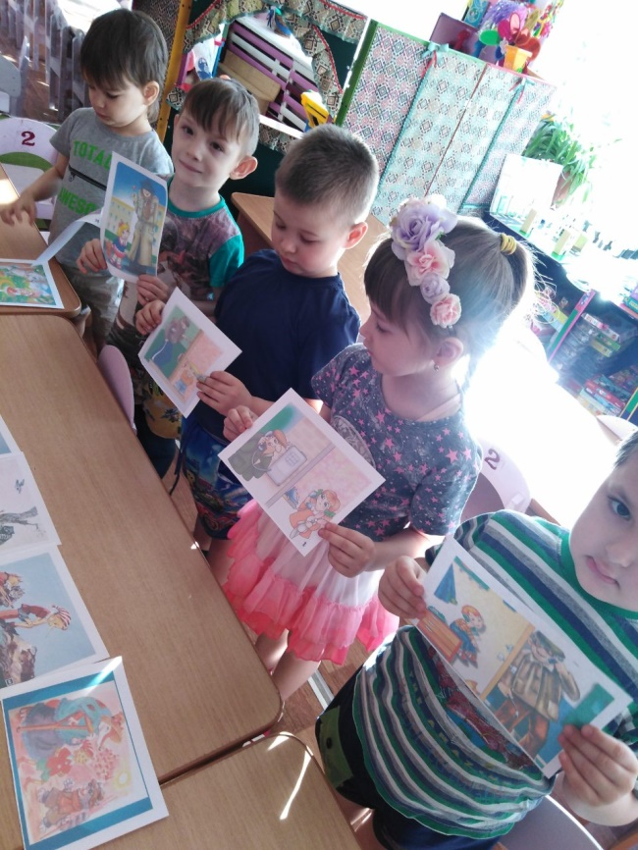
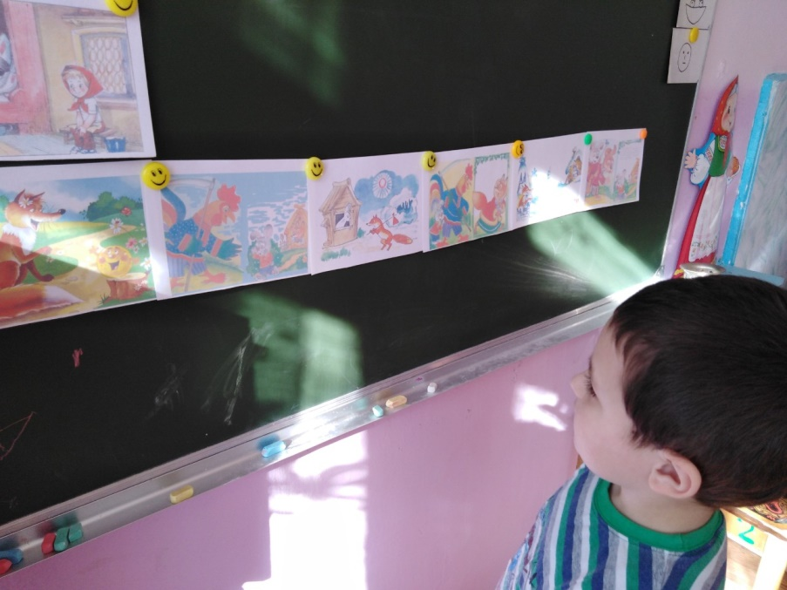
Тема: «Как вести себя с незнакомыми людьми»
Задачи: 1.На примере содержания сказки дать представление об опасности контакта с незнакомыми людьми.
.

Slide 16
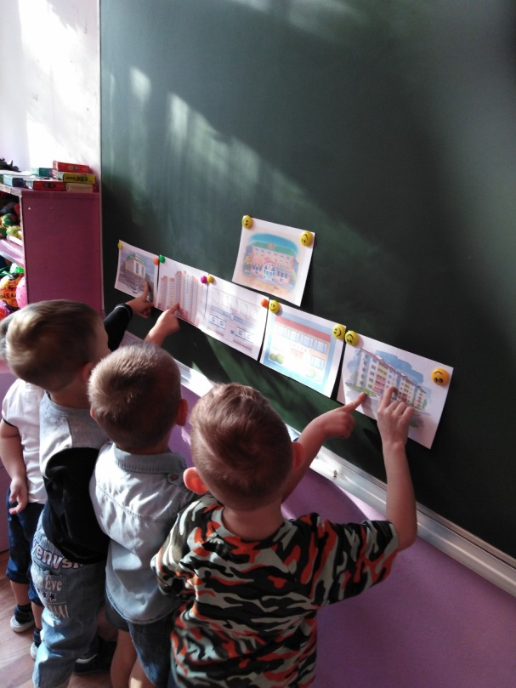
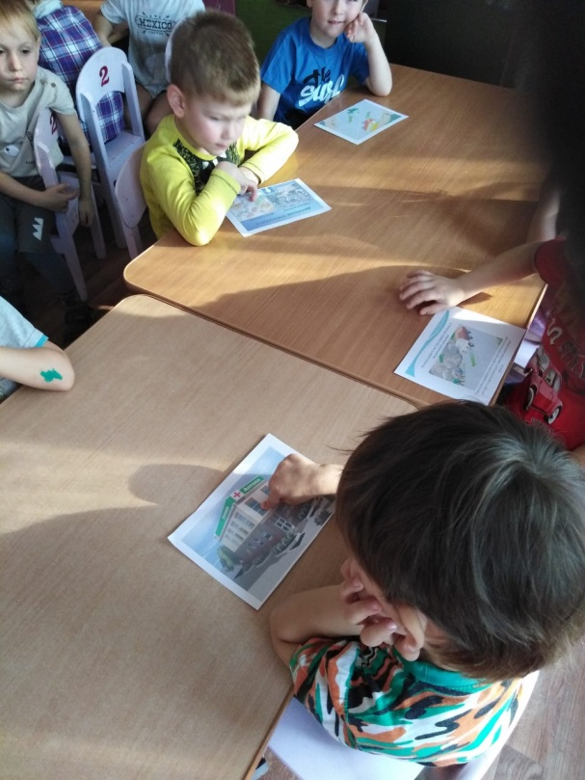
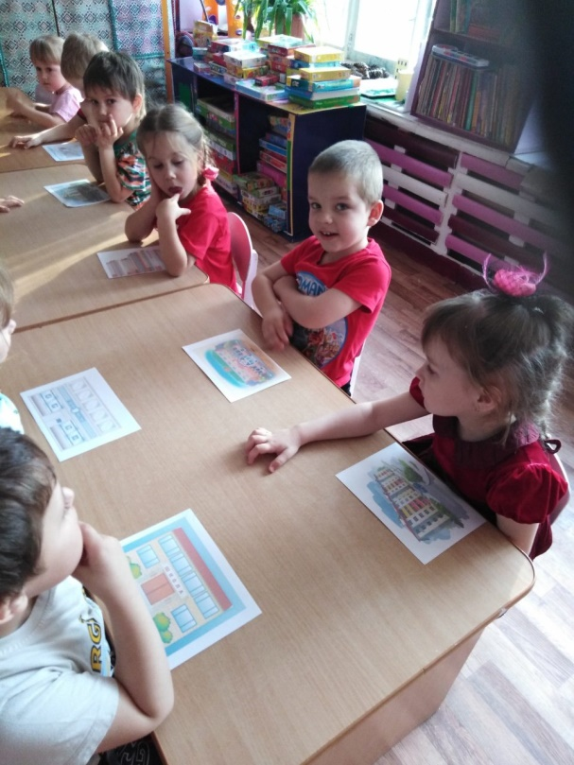
Ребёнок на улицах города
Тема: «Путешествие по улице»
Задачи: 1.Дополнить представления детей об улице новыми сведениями (дома имеют разное назначение: в одних живут люди, в других находятся учреждения – магазины, школа, почта и т.п.). 2.Машины движутся по проезжей части улицы. Движение машин может быть односторонним и двусторонним. 3.Проезжая часть улицы при двустороннем движении может разделяться линией.

Slide 17
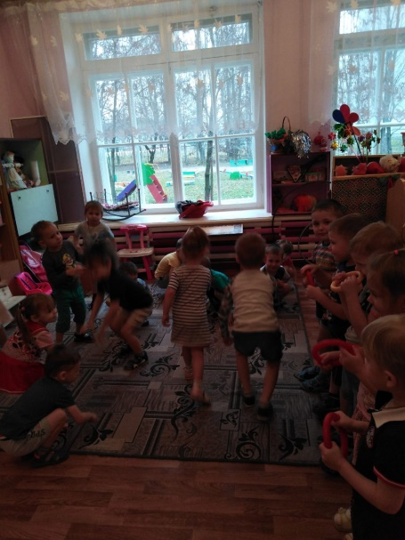
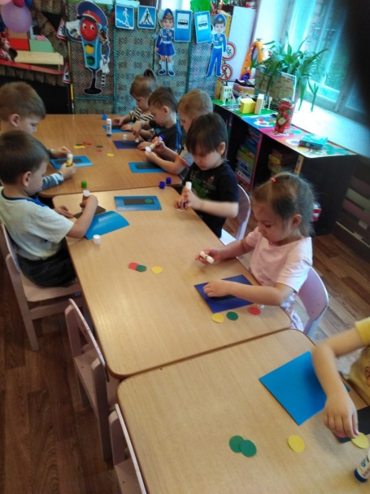
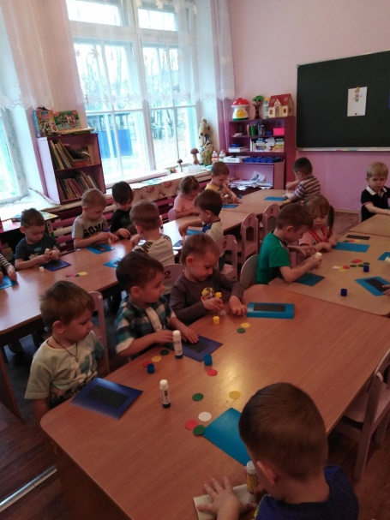
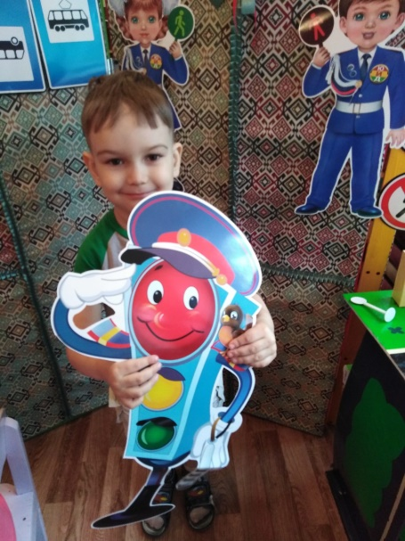
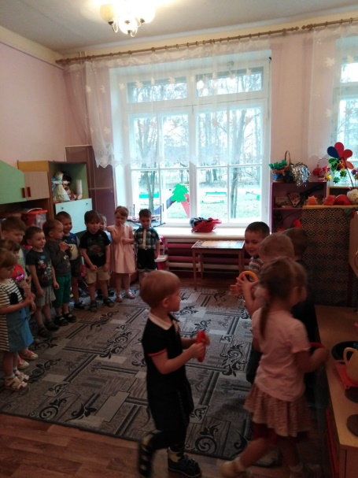
Тема: «Наблюдение за светофором»
Задачи: 1.Закреплять знания детей о работе светофора (о красном и зеленом сигналах). 2.Познакомить с назначением желтого сигнала. 3.Закрепить знания правил перехода улицы
.

Slide 18
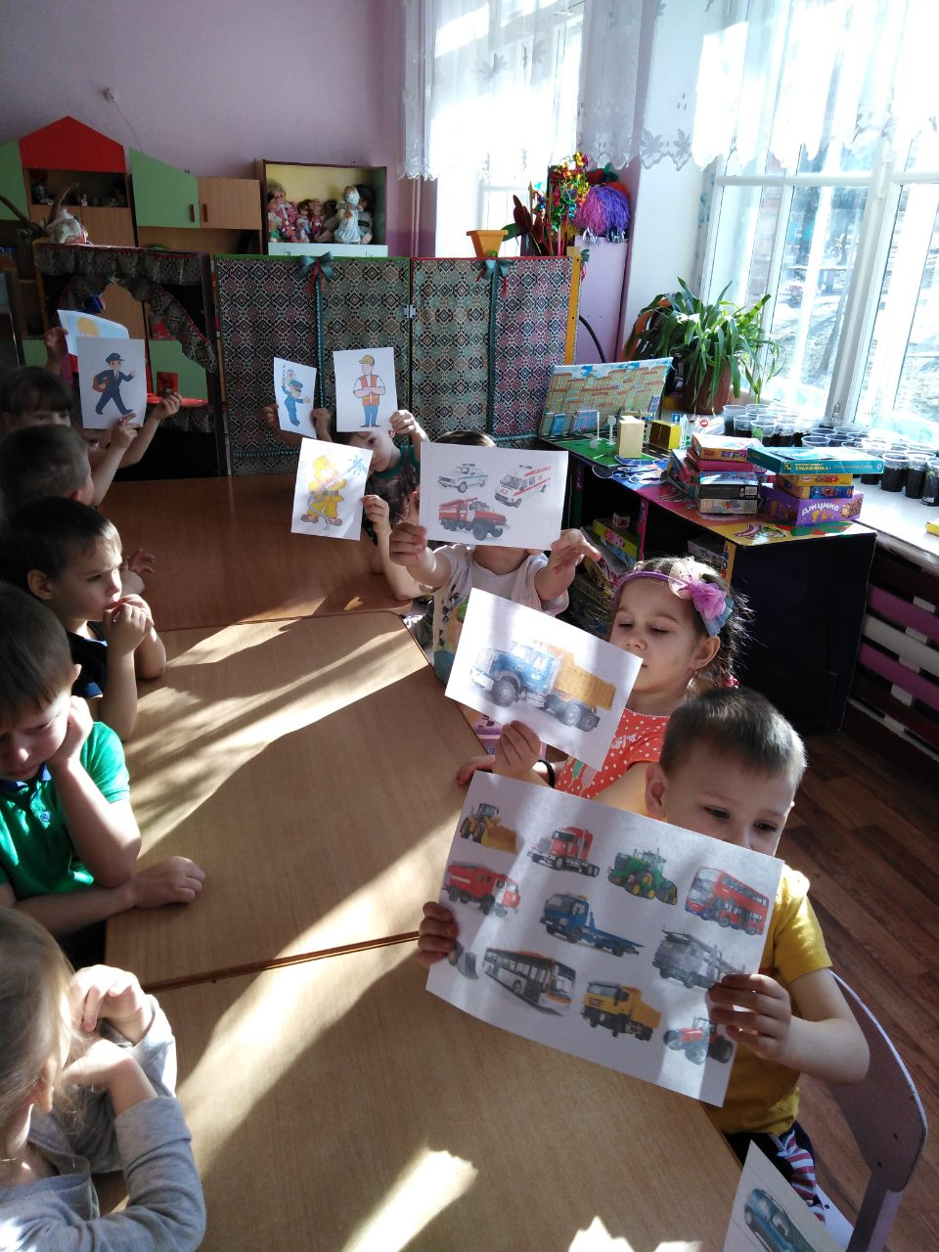
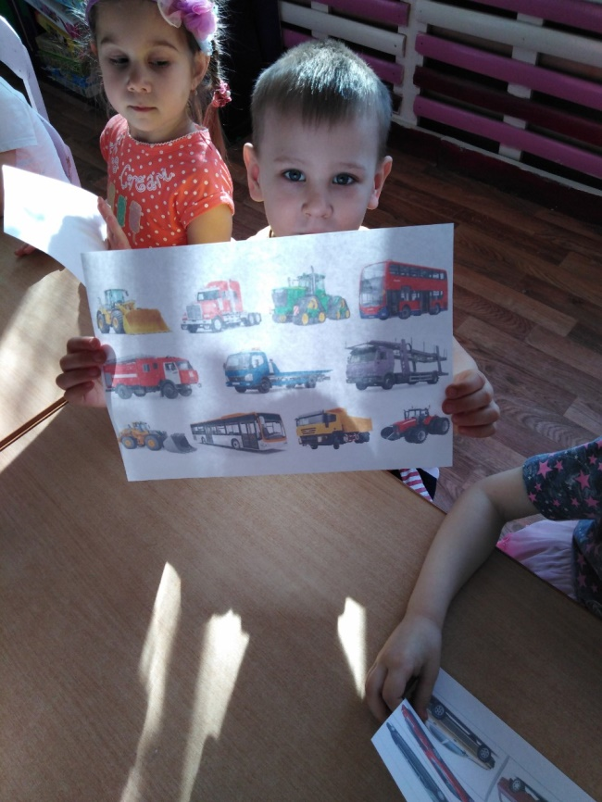
Тема: «В городском транспорте»
Задача: 1.Знакомить детей с правилами этичного поведения в городском транспорте.
.

Slide 19
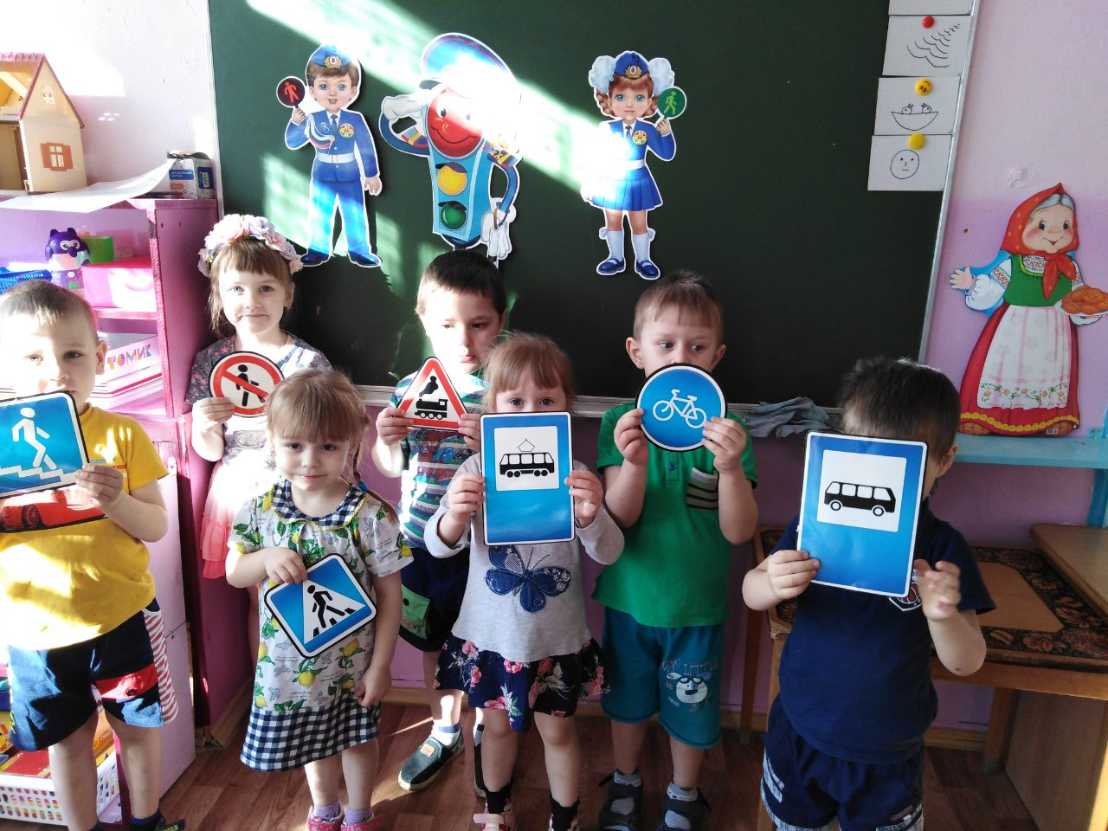
Тема: «Зачем нужны дорожные знаки»
Задачи: 1. Закрепить знания детей о правилах поведения на улице. 2. Вспомнить известные дорожные знаки.
.

Slide 20
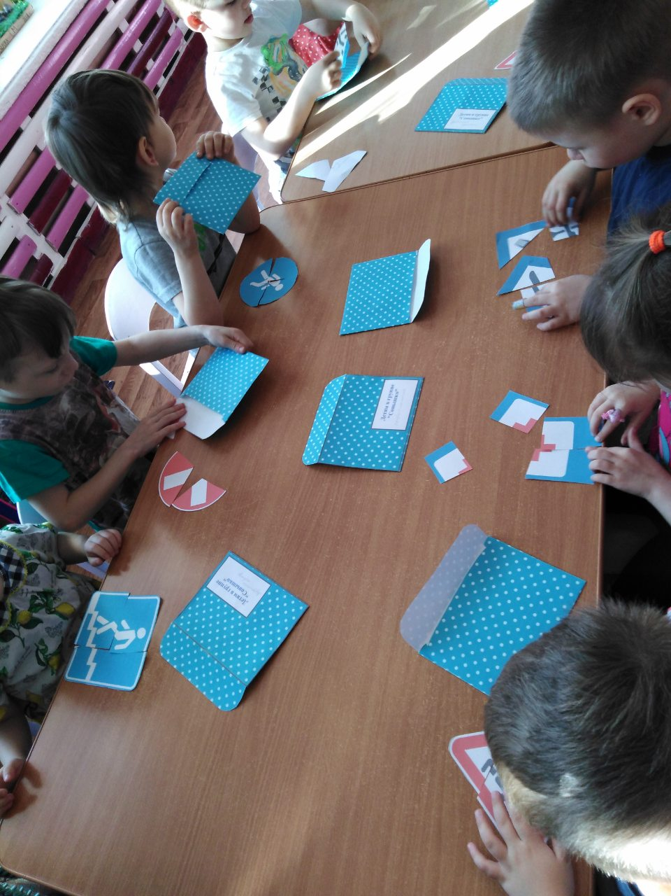
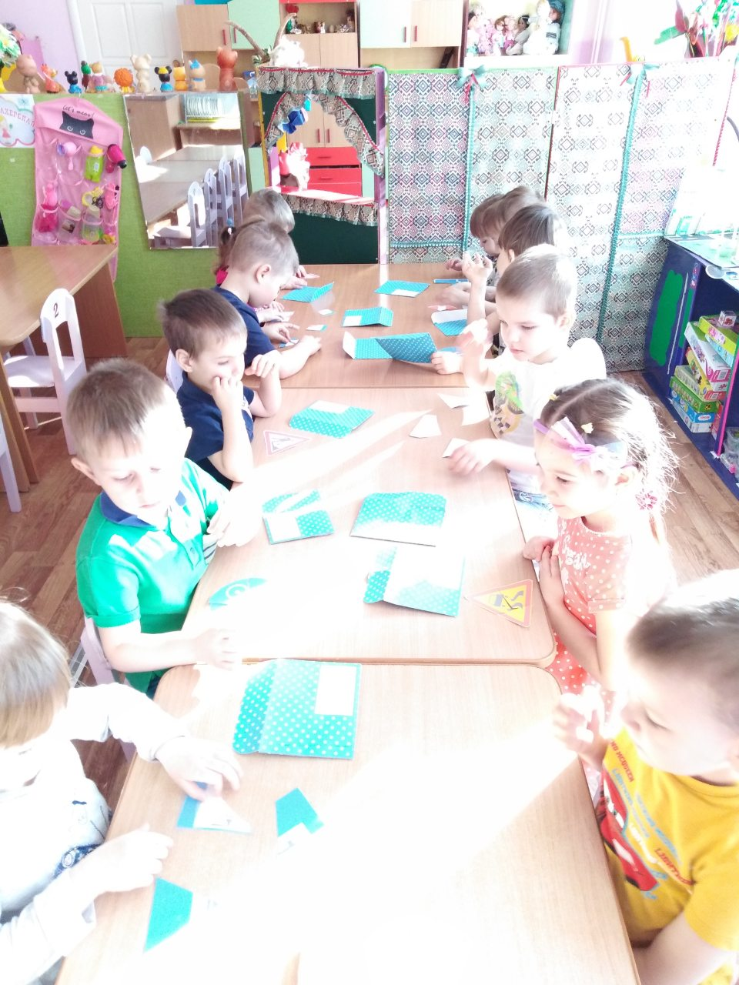
.
.

Slide 21
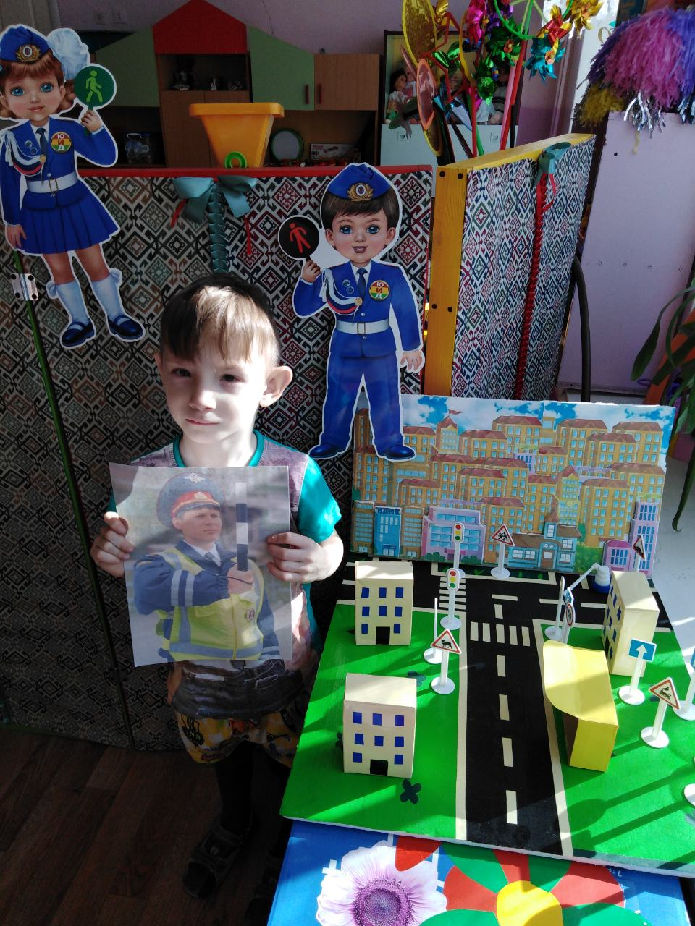
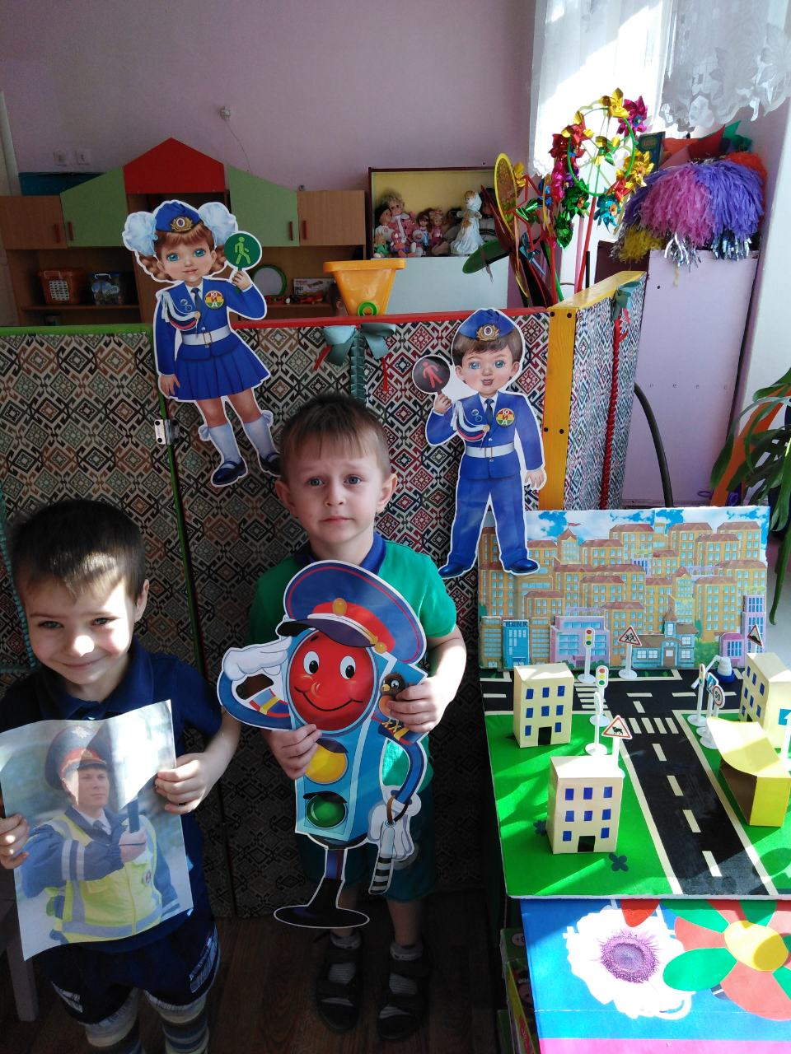
Тема «Безопасность на дорогах»
Задачи: 1.Уточнить знание сигналов светофора и действий пешеходов. 2.Познакомить с дорожными знаками: «Пешеходный переход», «Подземный переход», «Осторожно дети!», «Остановка автобуса». 3.Формировать представление о правилах поведения на улице города.
.

Slide 22
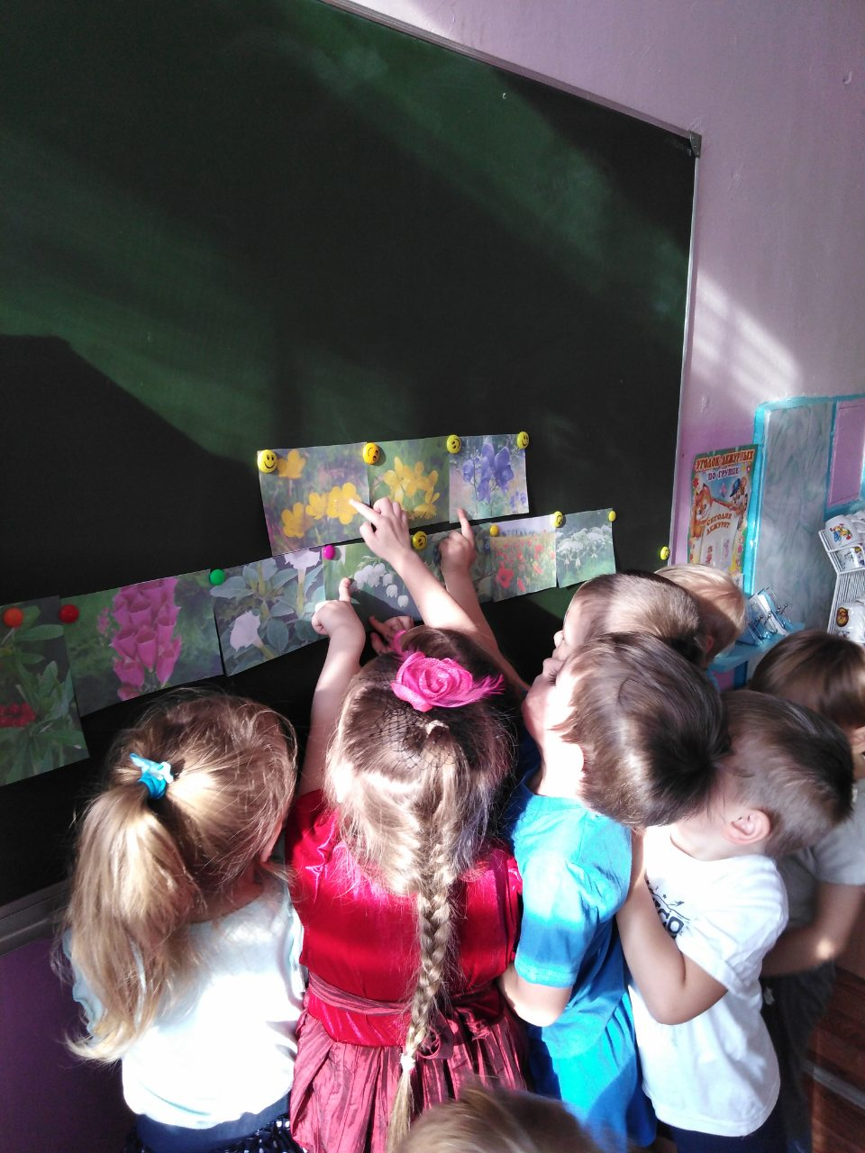

Ребёнок и природа
Тема: «Осторожно, ядовито!»
Задачи: 1.Учить детей внимательно относится к растениям в природе, понимать, что среди них могут быть ядовитые. 2.Учить соблюдать осторожность, развивать любознательность.

Slide 23



Тема: «Не собирай незнакомые грибы»
Задачи: 1.Дать детям понятие о том, что нельзя собирать незнакомые грибы – они могут оказаться опасными для человека. 2. Учить различать и называть некоторые съедобные и несъедобные грибы.
.

Slide 24



Тема: «Правила безопасности на льду»
Задачи: 1.Дать детям знания о правилах поведения на льду.
.

Slide 25

Тема: «Что такое метель»
Задачи: Знакомить детей с правилами поведения во время метели.
.

Slide 26


Тема: «Насекомые»
Задачи: 1.Дать знания о правилах поведения при встрече с разными насекомыми. 2. Формировать представления о разнообразных насекомых.
.

Slide 27

Ребёнок дома
Тема: «Кошкин дом»
Задачи: 1.Учить детей внимательно рассматривать иллюстрацию, замечая в ней главное и детали. 2.Развивать восприятие, память, речь. 3.Воспитывать желание прийти на помощь попавшему в беду.

Slide 28


Тема: «Не открывай дверь чужим людям»
Задачи: 1.Знакомить детей с правилами личной безопасности. 2.Формировать чувство самосохранения.
.

Slide 29


Тема: «Электроприборы»
Задачи: 1.Знакомить детей с электроприборами, их назначением и правилами пользования ими. 2. Помочь детям хорошо запомнить основные группы пожароопасных предметов, которыми нельзя самостоятельно пользоваться. 3.Дать детям элементарные знания о необходимости безопасного обращения с огнём.
.

Slide 30


Тема: «Пожар»
Цель: 1.Познакомить с правилами пожарной безопасности, учить осторожному обращению с огнем.
.

Slide 31

Итоговая диаграмма по ОБЖ на 2019-2020год:
.
Ребёнок дома | Ребёнок и другие люди | Здоровье ребёнка | Ребёнок и природа | Ребёнок на улицах города | Эмоциональное благополучие ребёнка

Slide 32
Вывод:
На 2019-2020 уч.год обследовано 11 воспитанников. Все занятия проводились в игровой форме. Сравнительный анализ показал хорошую динамику в усвоении программы по ОБЖ «Безопасность». Из результатов мониторинга видна положительная динамика развития воспитанников.

Slide 33
Список литературы:
1. Авдеева Н.Н., Князева Н.Л, Стёркина Р.Б. Безопасность: Учебное пособие по основам безопасности жизнедеятельности детей старшего дошкольного возраста. – СПб.: «ДЕТСТВО-ПРЕСС», 2015. 2. Белая К.Ю, Зимонина В.Н., Кондрыкинская Л.А. и др. Как обеспечить безопасность дошкольников: Конспекты занятий по основам безопасности детей дошк. возраста: Кн. для воспитателей дет. сада. – М.: Просвещение, 2014. 3. Саулина Т.Ф. Знакомим дошкольников с правилами дорожного движения. М.:МОЗАИКА-СИНТЕЗ, 2014 4. Шорыгина Т.А. Осторожные сказки; Безопасность для малышей. – М.: Книголюб, 2014.

